Slide 1
Sistema IoT para el monitoreo inteligente de la calidad del aire en zonas urbanas de Quito.
Estudiante: Farith Anselmo Mejia Dueñas Director: René Elizalde Solano 25 de mayo del 2026
Carrera de Tecnologías de la Información
Prácticum 4.2 - TIC

Slide 2
Agenda
01
Objetivos
05
Análisis de la solución
02
Componentes
06
Desarrollo de la solución
03
Marco Teórico / Estado de arte
07
Análisis y discusión de resultados
04
Metodología
08
Conclusiones
09
Recomendaciones

Slide 3
Objetivos específicos
Objetivo del TIC
Analizar los niveles actuales de contaminación del Aire y los puntos críticos
de la ciudad de Quito.
01
OBJETIVO GENERAL
02
Diseñar una red de sensores IoT de bajo costo para medir parámetros
ambientales relevantes.
Diseñar e implementar un sistema IoT para el monitoreo inteligente de la
calidad del aire en zonas urbanas de Quito, que permita recopilar y visualizar
datos ambientales en tiempo real para apoyar la gestión ambiental y
concienciación ciudadana.
Desarrollar una plataforma web para la visualización en tiempo real de los
datos recolectados.
03
Integrar un módulo de alertas y recomendaciones automáticas basadas en los
niveles detectados.
04

Slide 4
Componentes del TIC
Técnico (60%): Implementación de arquitectura IoT en tres niveles: nodos de hardware (captura), servidor central/cloud (procesamiento) y plataforma web (visualización y alertas).
Investigación (15%): Selección técnica de sensores de bajo costo y protocolos de comunicación (Wi-Fi/LoRa) bajo estándares de la OMS y el MAATE para garantizar la precisión y legalidad del sistema.
Innovación (25%): Monitoreo granular en microzonas urbanas (Barrio El Rosario) para complementar la red REMMAQ, integrando alertas en tiempo real y fomentando la conciencia ciudadana (ODS 11 y 13).

Slide 5
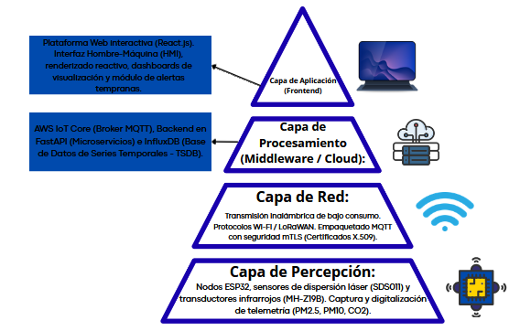
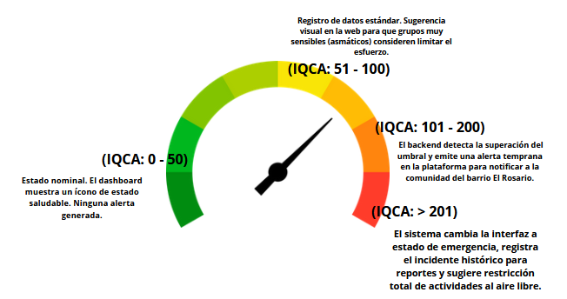
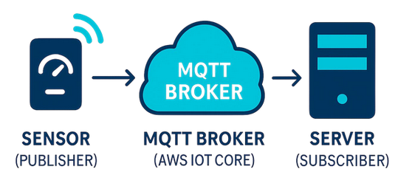
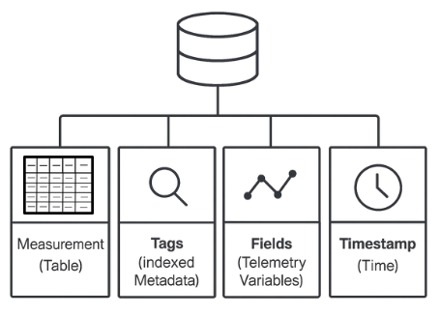
Marco teórico / Estado del arte

Slide 6
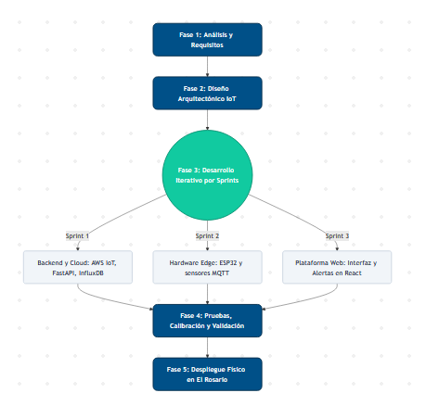
Análisis - Metodología
Enfoque Metodológico: Ágil (Scrum adaptado a sistemas IoT).
Objetivo Principal: Desarrollo y validación paralela entre Hardware (Edge) y Software (Cloud/Web).
Fases Estructurales:
Análisis y Diseño (1-2): Alineación a normativas (OMS/MAATE) y diseño de arquitectura (4 capas).
Ciclo Iterativo (3): Desarrollo por Sprints (Cloud ➔ Firmware ➔ Dashboard).
Validación y Despliegue (4-5): Calibración en laboratorio y despliegue físico en microzonas.
Ventaja Técnica: Mitigación temprana de riesgos de latencia y cuellos de botella en la red antes de la soldadura e instalación física.

Slide 7
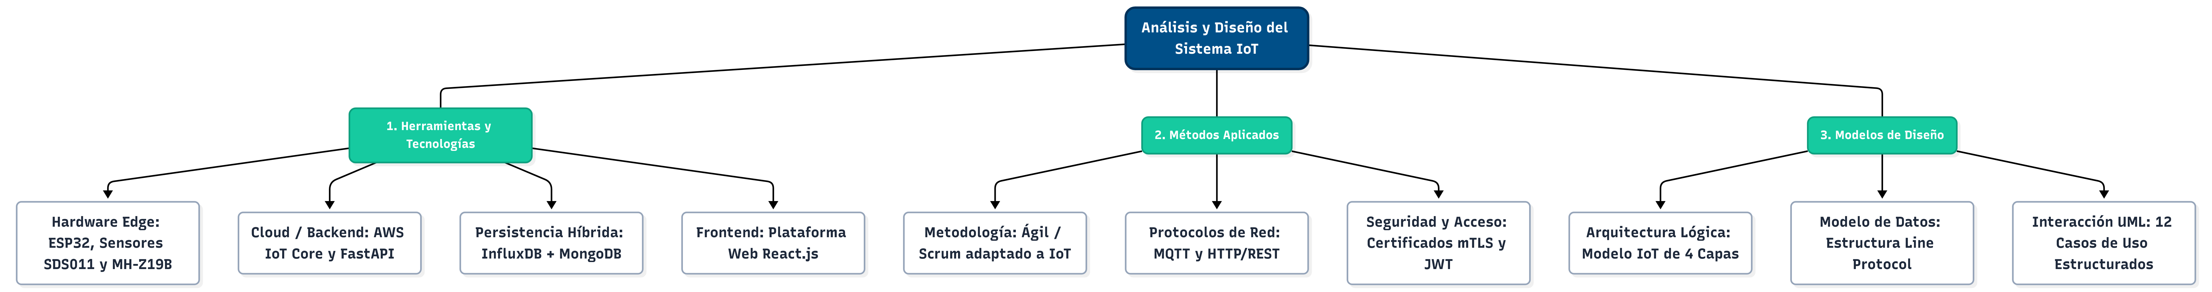
Análisis - Diseño

Slide 8
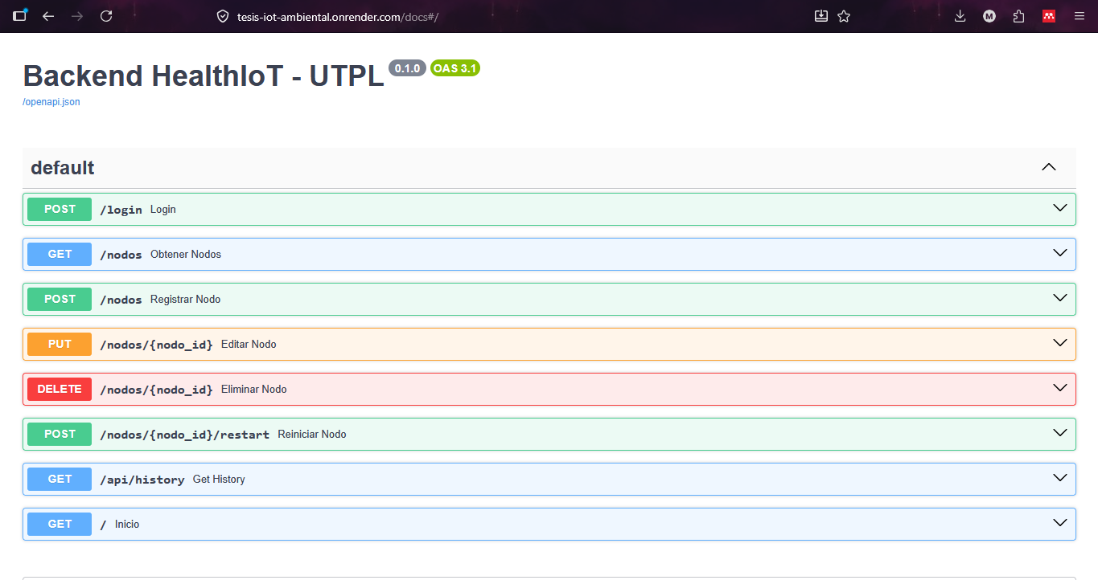
Desarrollo de la solución
Orquestación de API: Desarrollo de servicios RESTful asíncronos con FastAPI (Python).
Gestión de Telemetría (MQTT): Configuración de AWS IoT Core como Broker central para recepción de tramas JSON.
Persistencia Híbrida implementada:
InfluxDB (TSDB): Almacenamiento columnar de series temporales para variables ambientales de alta frecuencia.
MongoDB: Gestión relacional de metadatos, validación de credenciales encriptadas (Bcrypt) y control de accesos (JWT).

Slide 9
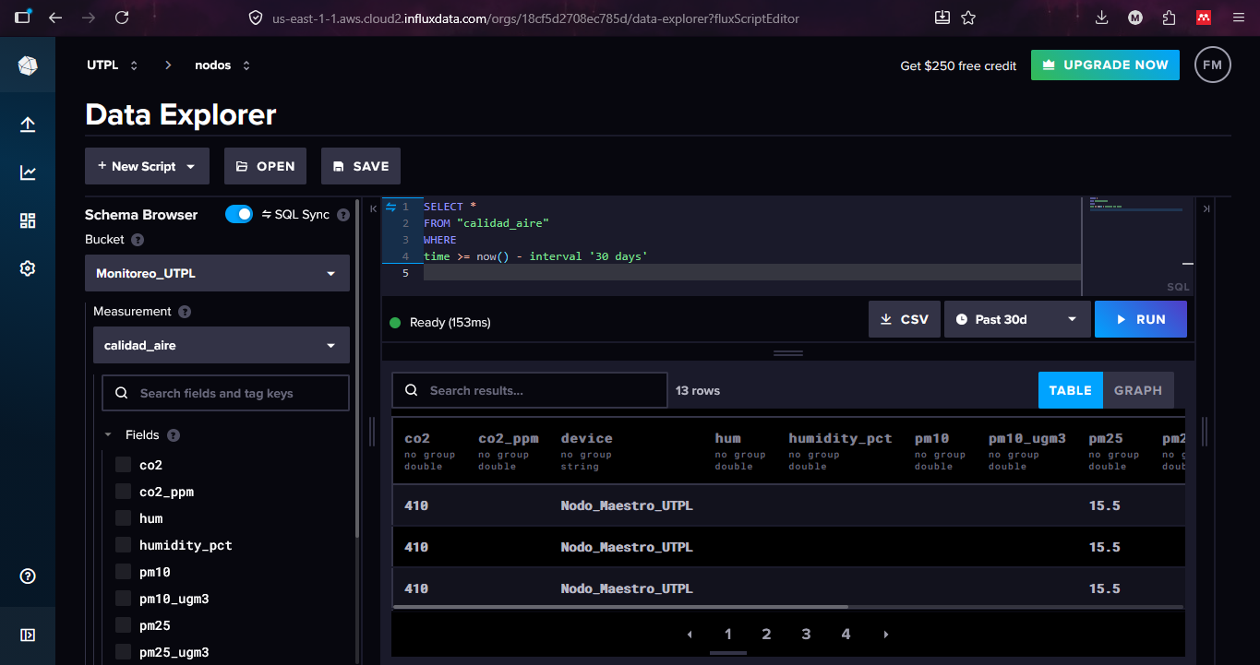
Desarrollo de la solución
Orquestación de API: Desarrollo de servicios RESTful asíncronos con FastAPI (Python).
Gestión de Telemetría (MQTT): Configuración de AWS IoT Core como Broker central para recepción de tramas JSON.
Persistencia Híbrida implementada:
InfluxDB (TSDB): Almacenamiento columnar de series temporales para variables ambientales de alta frecuencia.
MongoDB: Gestión relacional de metadatos, validación de credenciales encriptadas (Bcrypt) y control de accesos (JWT).

Slide 10
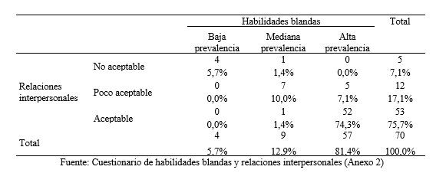
Análisis y discusión de resultados
Tabla 3
Descripción de los resultados
Figura 3
Descripción de los resultados

Slide 11
Análisis y discusión de resultados
Tabla 3
Descripción de los resultados
Figura 3
Descripción de los resultados

Slide 12
Conclusiones
01
Presenta las deducciones prácticas obtenidas a partir del desarrollo del TT. Recuerda que las conclusiones deben presentarse de manera lógica y organizada.
02
Presenta las deducciones prácticas obtenidas a partir del desarrollo del TT. Recuerda que las conclusiones deben presentarse de manera lógica y organizada.
03
Presenta las deducciones prácticas obtenidas a partir del desarrollo del TT. Recuerda que las conclusiones deben presentarse de manera lógica y organizada.

Slide 13
Conclusiones
04
Presenta las deducciones prácticas obtenidas a partir del desarrollo del TT. Recuerda que las conclusiones deben presentarse de manera lógica y organizada.
05
Presenta las deducciones prácticas obtenidas a partir del desarrollo del TT. Recuerda que las conclusiones deben presentarse de manera lógica y organizada.
06
Presenta las deducciones prácticas obtenidas a partir del desarrollo del TT. Recuerda que las conclusiones deben presentarse de manera lógica y organizada.

Slide 14
Recomendaciones
01
Recuerda que las recomendaciones tienen como fin orientar futuras investigaciones que contribuyan a mejorar los resultados presentados.
02
Asimismo, establecer lineamientos sobre las aplicaciones prácticas de la investigación presentada en etapas no contempladas en el anteproyecto o descubiertas durante el desarrollo.
03
Recuerda que las recomendaciones tienen como fin orientar futuras investigaciones que contribuyan a mejorar los resultados presentados.

Slide 15
Recomendaciones
04
Recuerda que las recomendaciones tienen como fin orientar futuras investigaciones que contribuyan a mejorar los resultados presentados.
05
Asimismo, establecer lineamientos sobre las aplicaciones prácticas de la investigación presentada en etapas no contempladas en el anteproyecto o descubiertas durante el desarrollo.
06
Recuerda que las recomendaciones tienen como fin orientar futuras investigaciones que contribuyan a mejorar los resultados presentados.

Slide 16
Avance del Trabajo de Integración Curricular

Slide 17
Planificación del TIC
% Avance Real:
%
Observaciones:
% Avance Esperado:
%
% Avance Desvío:
%
Nombre Componente | Fecha de fin planificada | Fecha de fin real | % Avance planificado | % Avance Real | % Retraso
 |  |  |  |  | 0,0%
 |  |  |  |  | 0,0%
 |  |  |  |  | 0,0%
 |  |  |  |  | 0,0%

Slide 18
Componentes y actividades pendientes en el Prácticum 4.2 TIC
Actividad pendiente 1…
Fecha de culminación..
Actividad pendiente 2 …
Fecha de culminación …

Slide 19
¡Gracias por su atención!
¿Preguntas?

